Slide 1
第8.2-8.3节 正态总体均值与方差的
假设检验
一、单个总体参数的检验
二、两个总体参数的检验

Slide 2
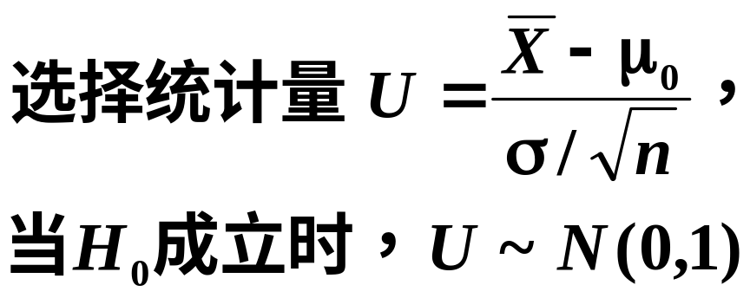
一、单个正态总体均值与方差的检验

Slide 3
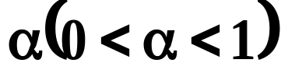
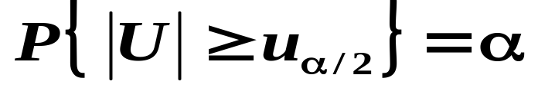
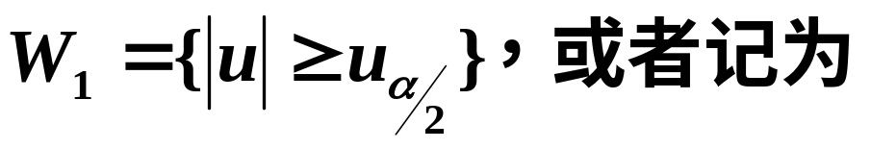
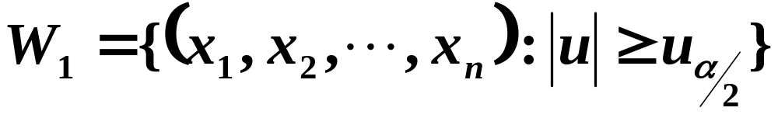

对于给定的
检验水平
由标准正态分布分位数定义知，
因此，检验的拒绝域为
其中
为统计量U的观测值。这种利用U统计量
来检验的方法称为U检验法。

Slide 4
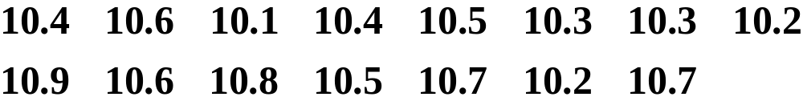
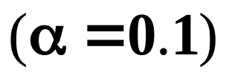

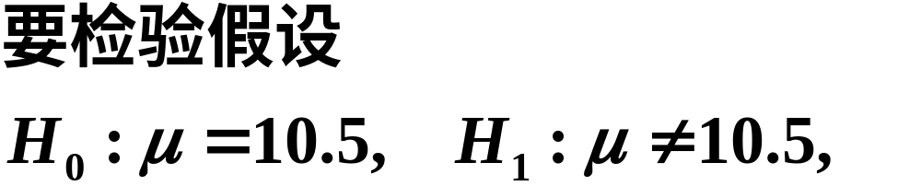
例1 某切割机在正常工作时, 切割每段金属棒的平均长度为10.5cm, 标准差是0.15cm, 今从一批产品中随机的抽取15段进行测量, 其结果如下:
假定切割的长度X服从正态分布, 且标准差没有变化, 试问该机工作是否正常?
解

Slide 5
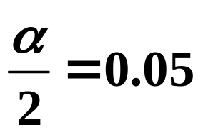


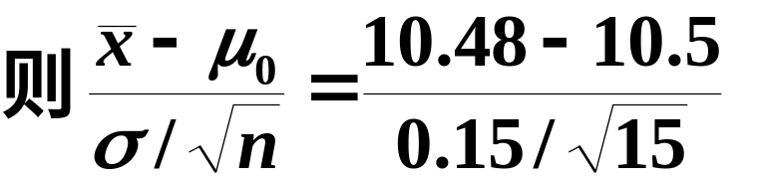

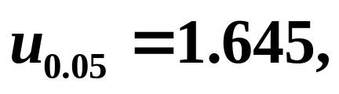
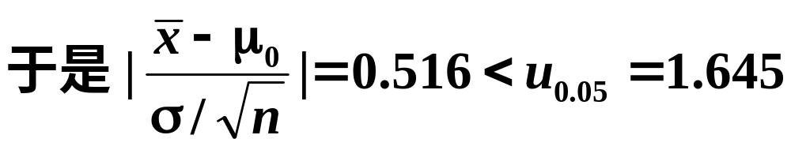
查表得

Slide 6




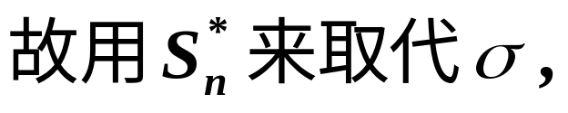


Slide 7
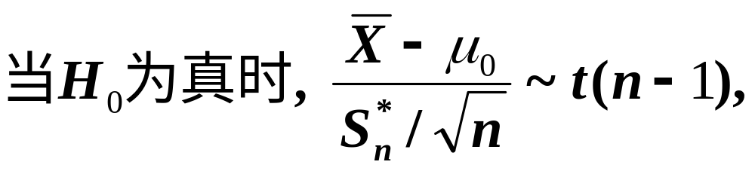
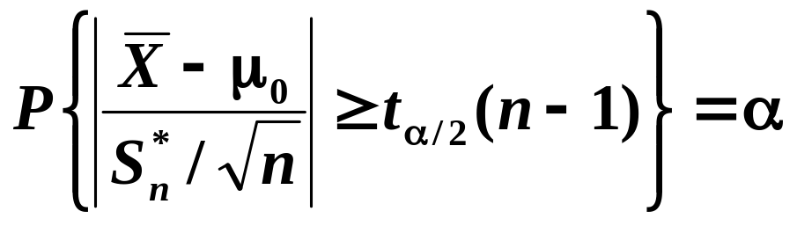
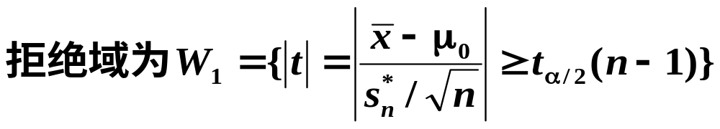
由t分布分位数的定义知
上述利用 t 统计量得出的检验法称为t 检验法.

Slide 8

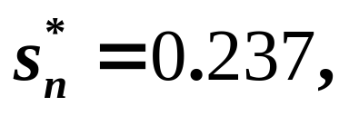

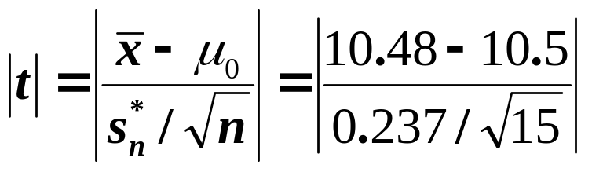




如果在例1中只假定切割的长度服从正态分布, 问该机切割的金属棒的平均长度有无显著变化?
例2
解
t分布表
查表得

Slide 9
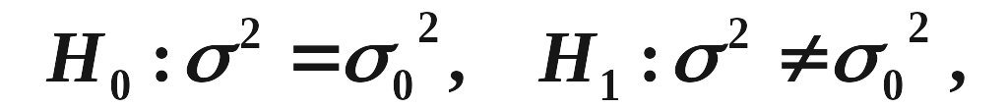




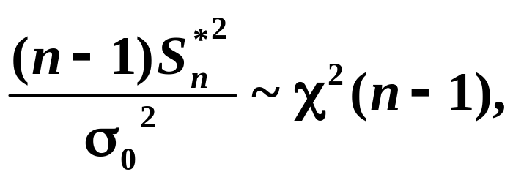
要检验假设:

Slide 10
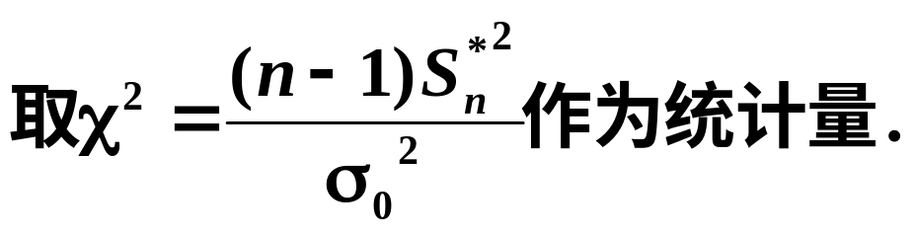
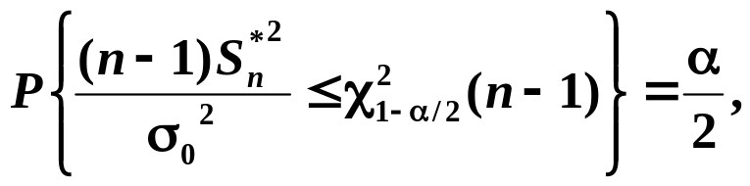
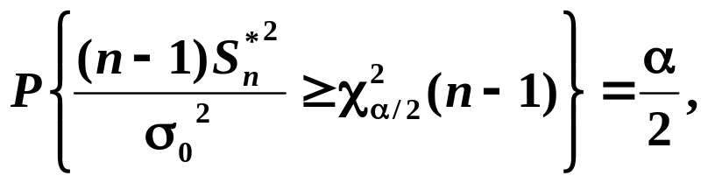
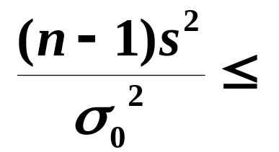
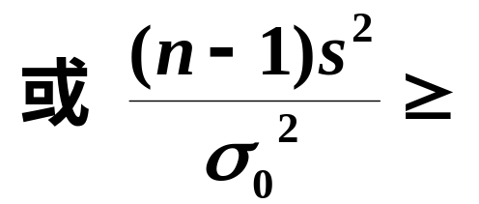
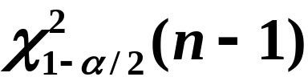
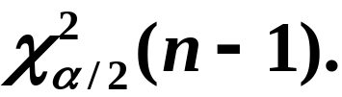
拒绝域为:
指它们的和集

Slide 11

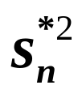

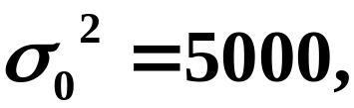


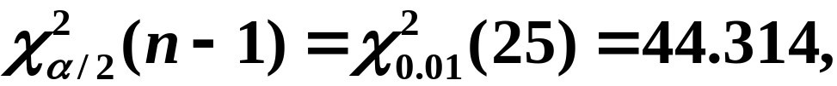
例3 某厂生产的某种型号的电池, 其寿命长期以来服从方差 =5000 (小时²) 的正态分布, 现有一批这种电池, 从它生产情况来看, 寿命的波动性有所变化. 现随机的取26只电池, 测出其寿命的样本方差 =9200(小时²). 问根据这一数据能否推断这批电池的寿命的波动性较以往的有显著的变化?
解

Slide 12
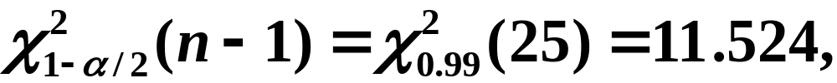
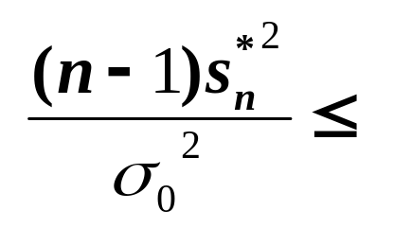
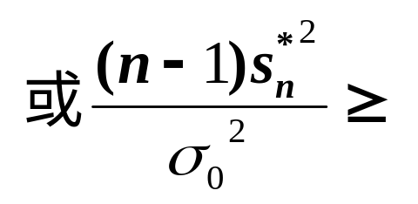


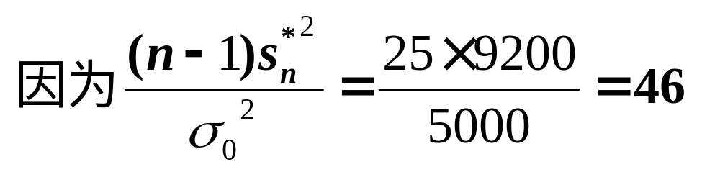


拒绝域为:
可认为这批电池的寿命的波动性较以往的有显著的变化.

Slide 13

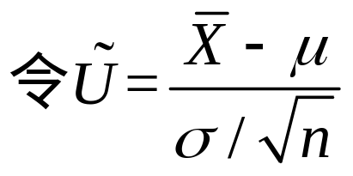
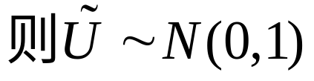
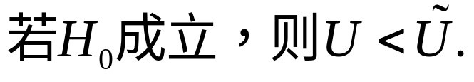
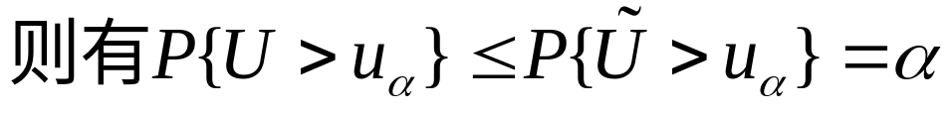
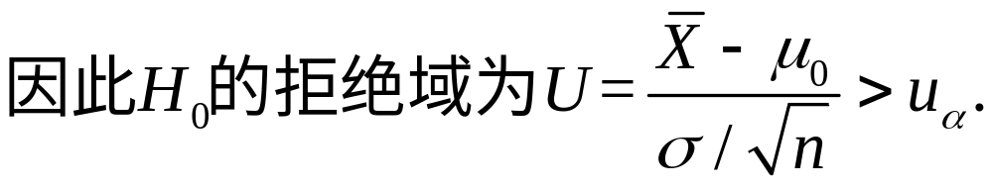
4、单边检验

Slide 14
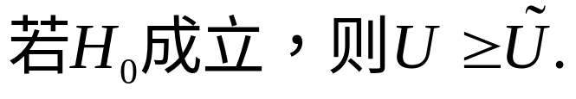
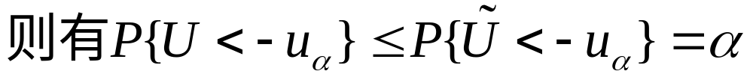
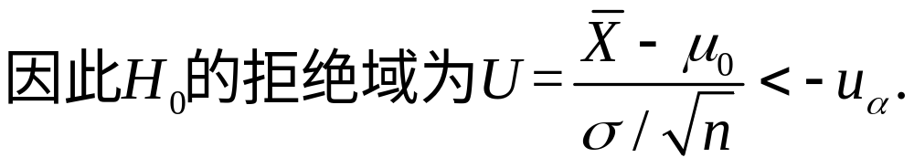

Slide 15
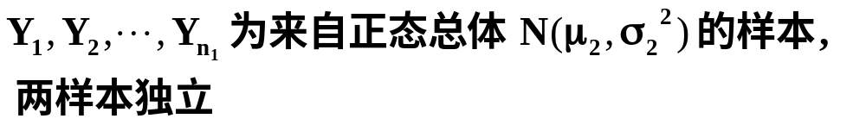

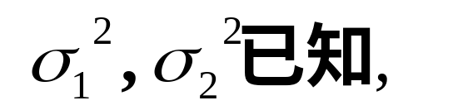
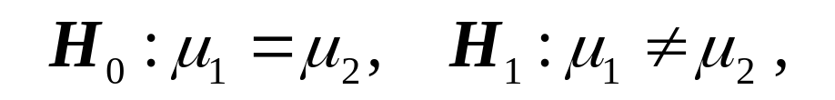
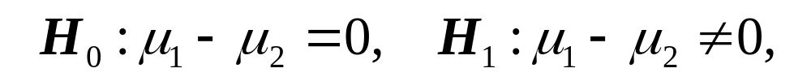
二、两个正态总体均值与方差的检验
1.已知方差时两正态总体均值的检验
利用u检验法检验.
需要检验假设:
上述假设可等价的变为

Slide 16

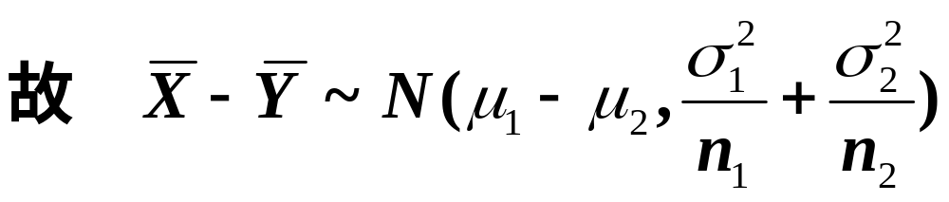
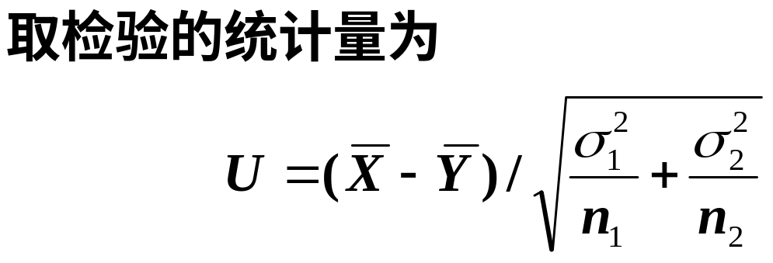
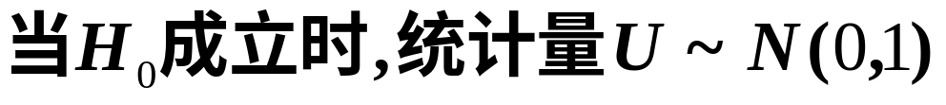

Slide 17

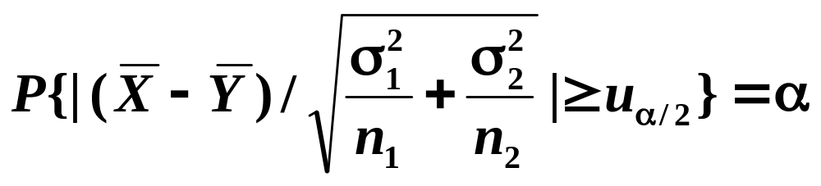

由标准正态分布分位数的定义知
故拒绝域为

Slide 18


Slide 19





Slide 20


2.未知方差时两正态总体均值的检验
利用t检验法检验具有相同方差的两正态总体均值差的假设.

Slide 21





Slide 22



对给定的
故拒绝域为

Slide 23


例2 有甲、乙两台机床加工相同的产品, 从这两台机床加工的产品中随机地抽取若干件, 测得产品直径(单位:mm)为
机床甲: 20.5, 19.8, 19.7, 20.4, 20.1, 20.0, 19.0, 19.9
机床乙: 19.7, 20.8, 20.5, 19.8, 19.4, 20.6, 19.2,
试比较甲、乙两台机床加工的产品直径有无显著差异? 假定两台机床加工的产品直径都服从正态分布, 且总体方差相等.
解

Slide 24











即甲、乙两台机床加工的产品直径无显著差异.

Slide 25


3.两正态总体方差的检验
需要检验假设:

Slide 26





Slide 27



检验问题的拒绝域为
上述检验法称为F检验法.

Slide 28



某砖厂制成两批机制红砖, 抽样检查测量砖的抗折强度(公斤), 得到结果如下:
例3
已知砖的抗折强度服从正态分布, 试检验:
(1)两批红砖的抗折强度的方差是否有显著差异? (2)两批红砖的抗折强度的数学期望是否有显著差异?
解
(1) 检验假设:

Slide 29







查表7-3知拒绝域为

Slide 30





(2) 检验假设:

Slide 31





查表7-3知拒绝域为

Slide 32

三、小结
本节学习的正态总体均值的假设检验有:
正态总体均值、方差的检验法见下表

Slide 33




















4
1
2
3

Slide 34












7
5
6

